Slide 1
La veille, pilier de
l’Intelligence Économique
IHEDN, 19 novembre 2024, 9 h - 12 h 30
Ecole Militaire, amphi Lacoste
Diaporama : https://tinyurl.com/msxs9u9v

Slide 2
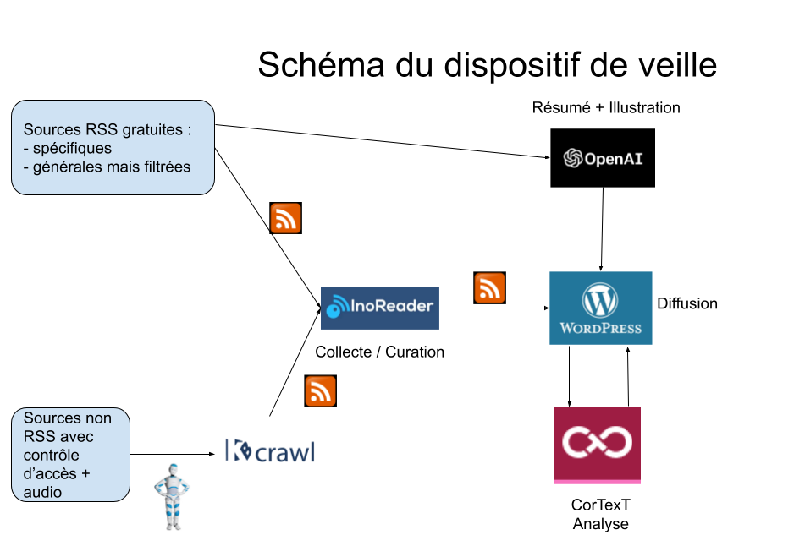
Comment développer une veille efficiente et collaborative pour les services du Premier ministre ?

Slide 3
Le réseau de veille des SPM, un réseau ouvert

Slide 4
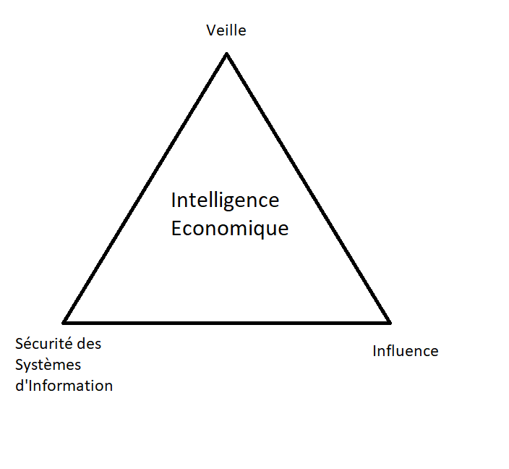
Veille et Intelligence Economique

Slide 5
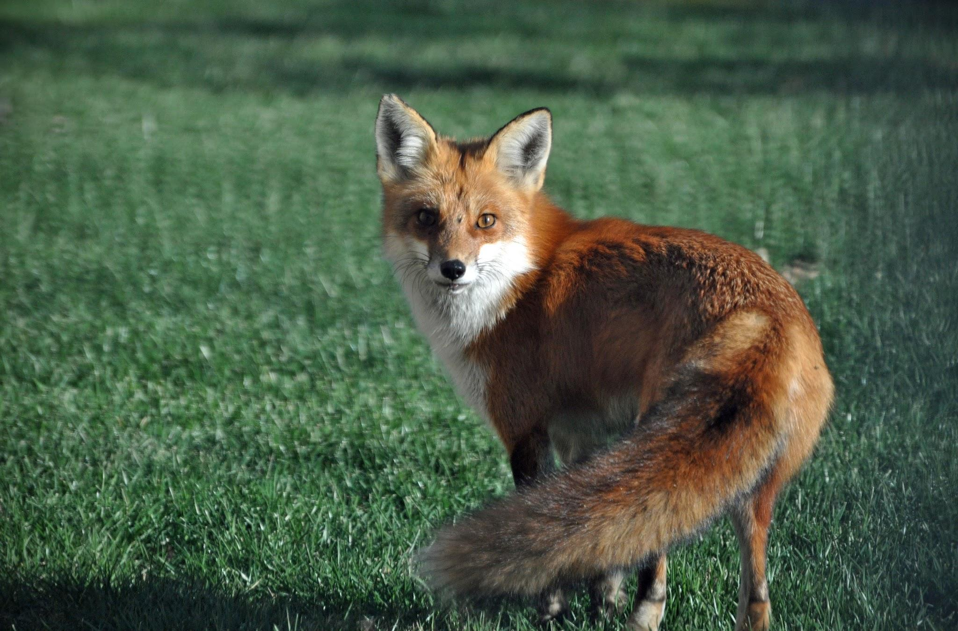
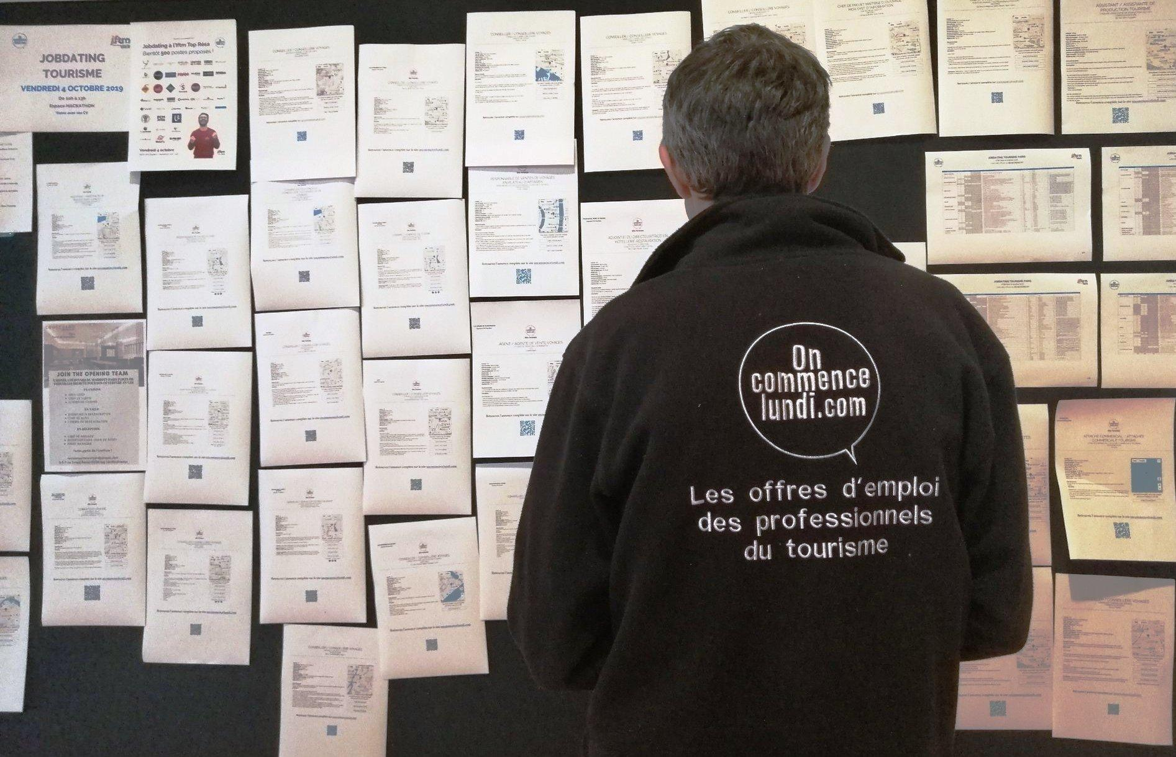
Tout le monde veille

Slide 6
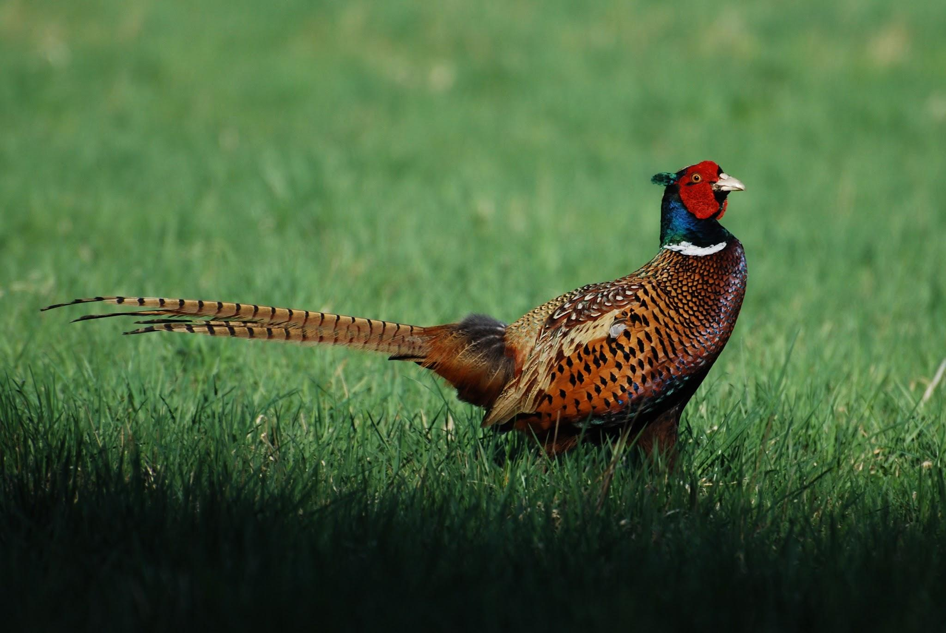
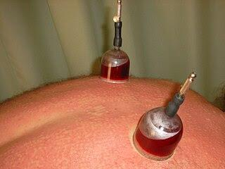
Quels types de veille ?
Rester à l’état de l’art
Opportunités
Menaces

Slide 7
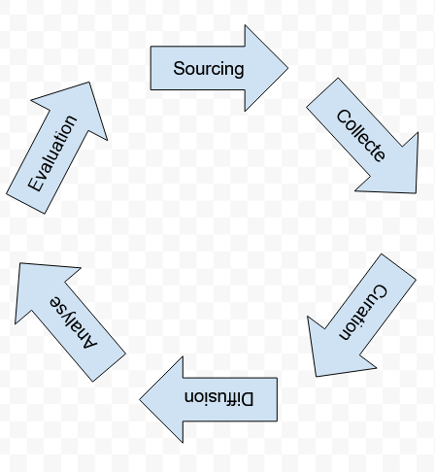
Cycle de la veille

Slide 8
le sourcing

Slide 9
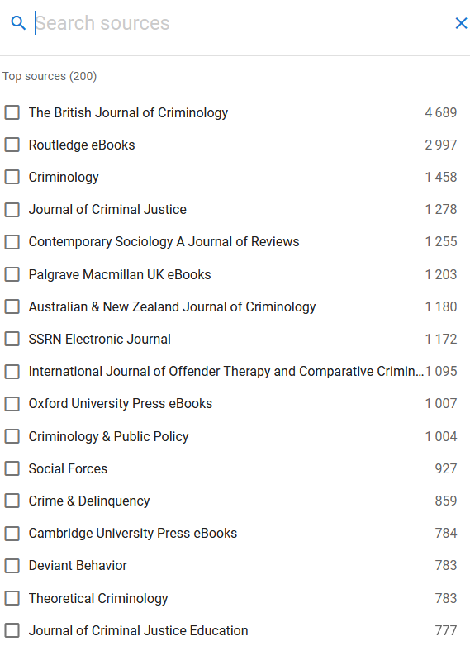
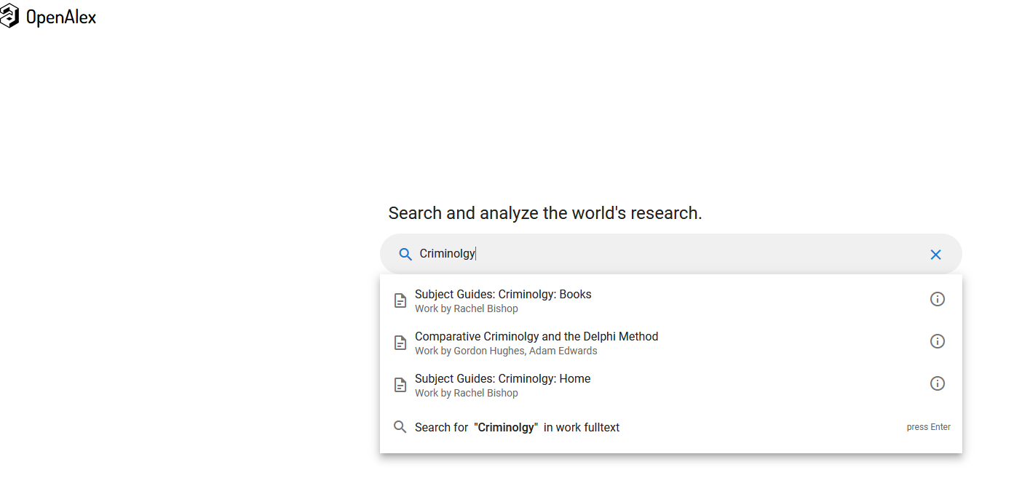
Sourcing : identifier les sources avec la bibliométrie, GPT-4o…

Slide 10
la collecte

Slide 11
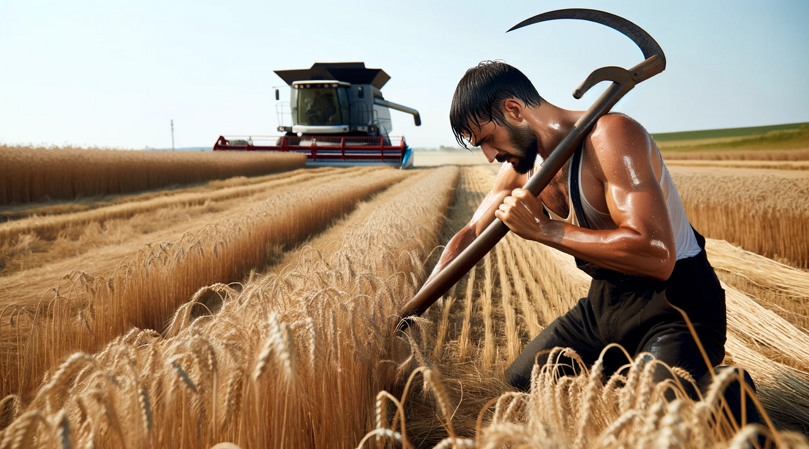
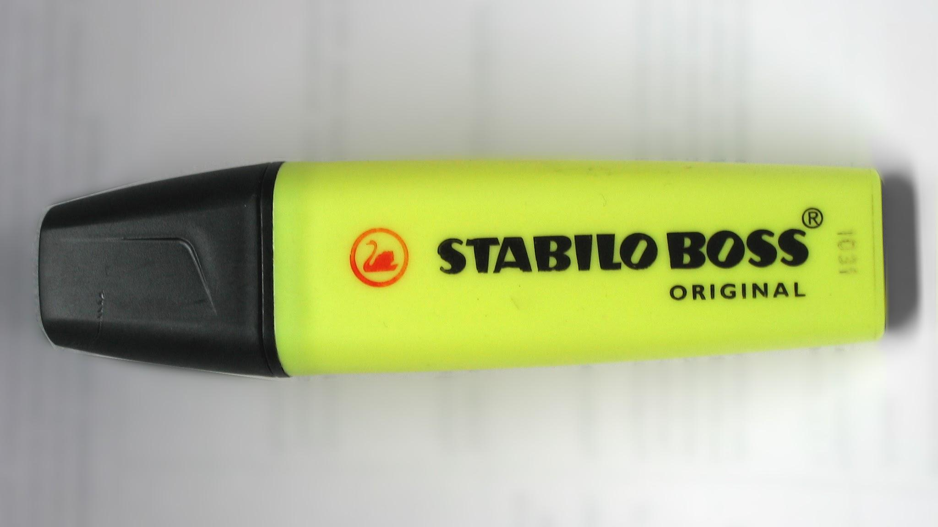
Veille à la main vs automatisée

Slide 12
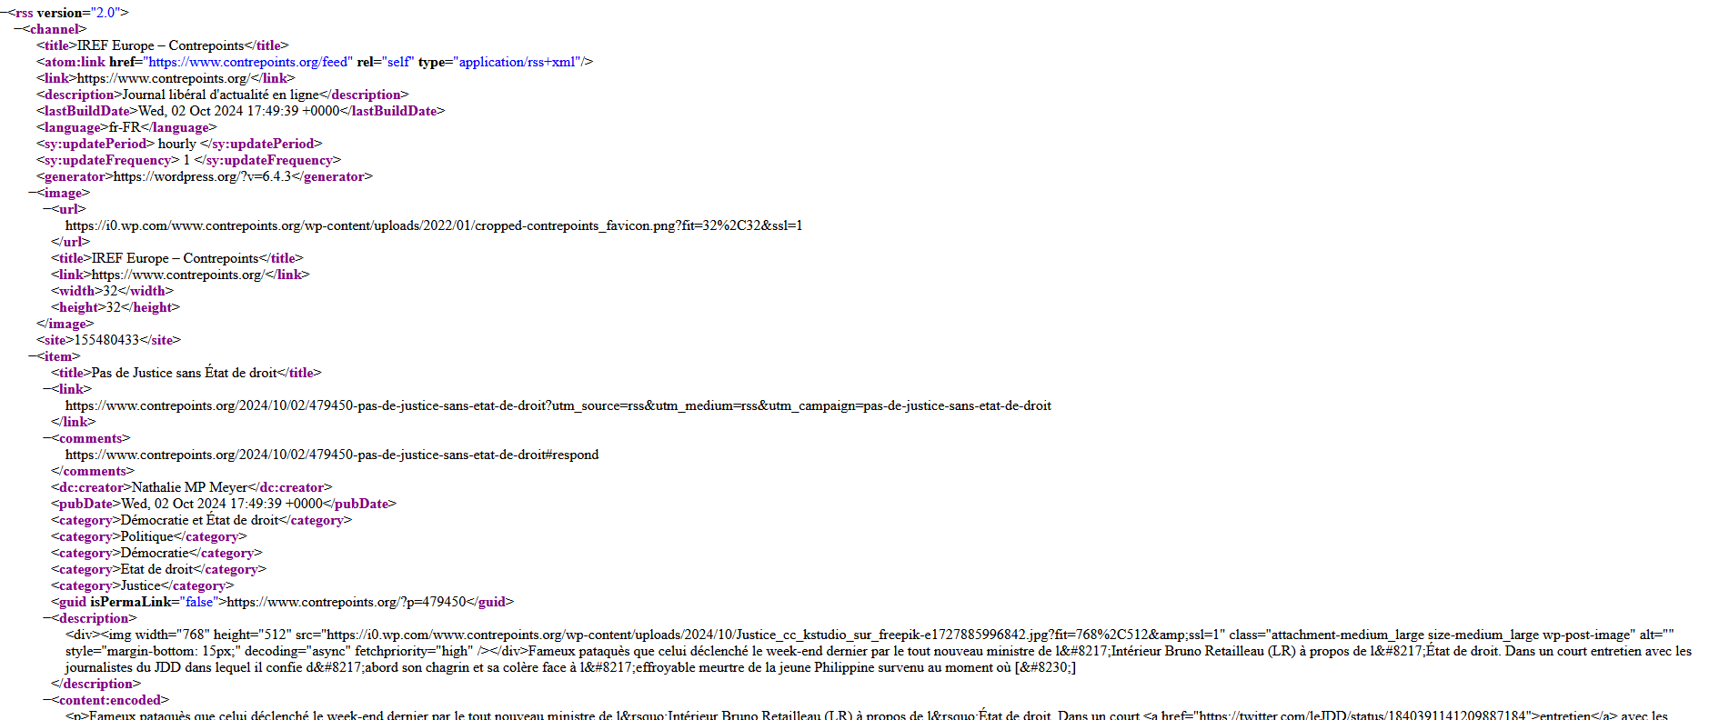
Les flux RSS

Slide 13
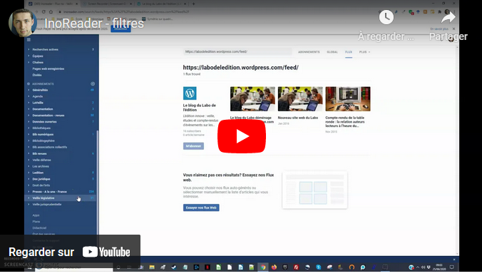
Les agrégateurs de flux RSS

Slide 14
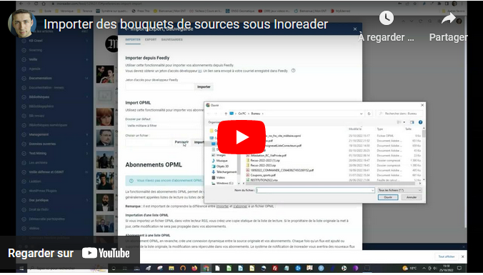
Les bouquets de sources

Slide 15
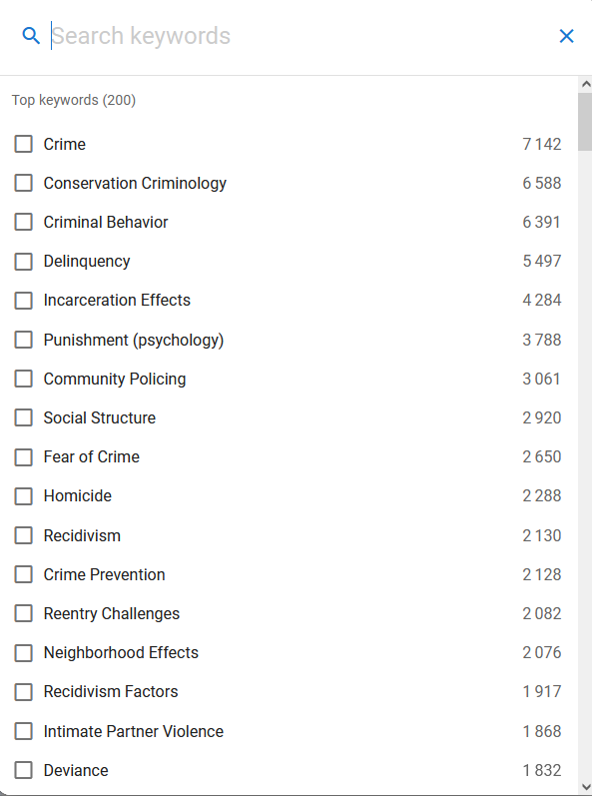
Identifier la sémantique avec la bibliométrie

Slide 16
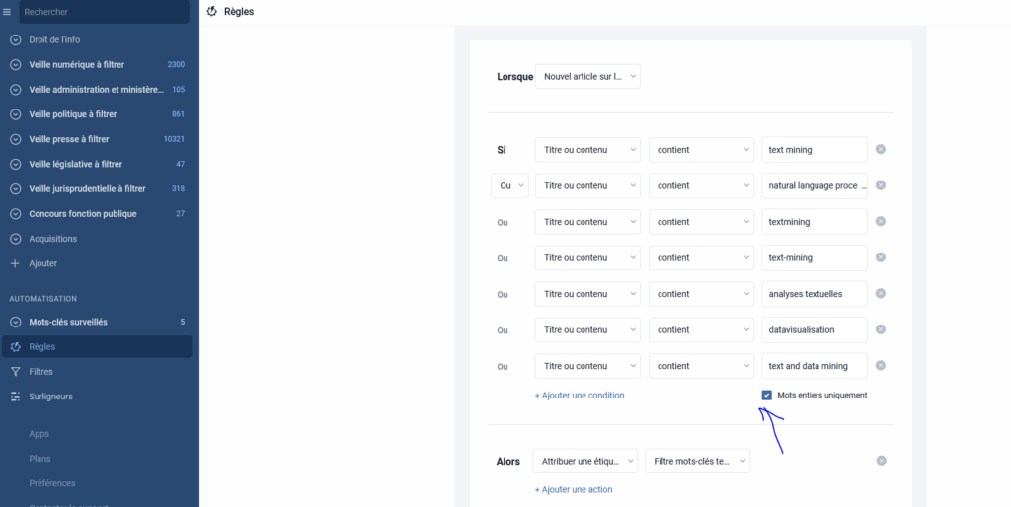
Les sources spécifiques / “bavardes”

Slide 17
Les limites des flux RSS
Modèle économique de l’économie de l’attention vs chronologie des RSS
Échantillons de contenus
Logins et mots de passe
Audiovisuel

Slide 18
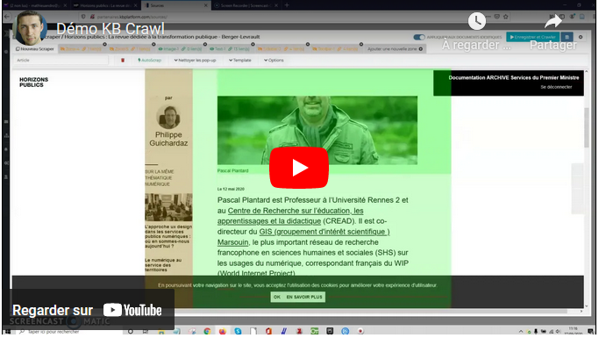
Des robots crawlers

Slide 19
Le speech to text
https://filmot.com

Slide 20
la curation

Slide 21
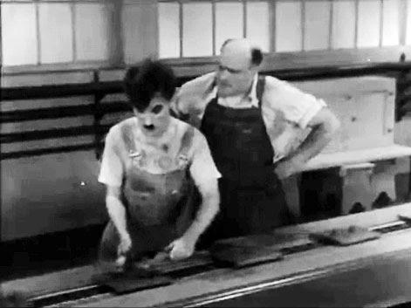
La curation
Faire preuve du discernement
Ne pas faire du travail de robot
La curation par Machine Learning

Slide 22
la diffusion

Slide 23
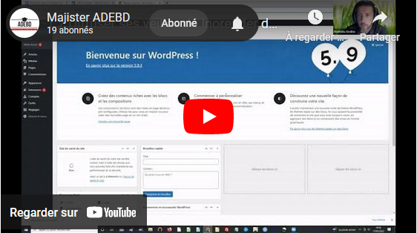
Le pluggin WordPress Feedzy

Slide 24
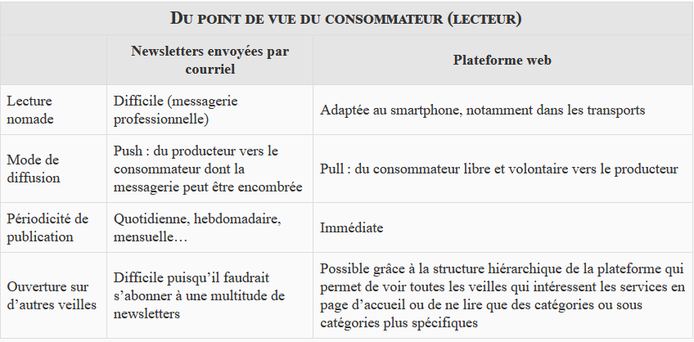
Diffuser via une plateforme de veille

Slide 25
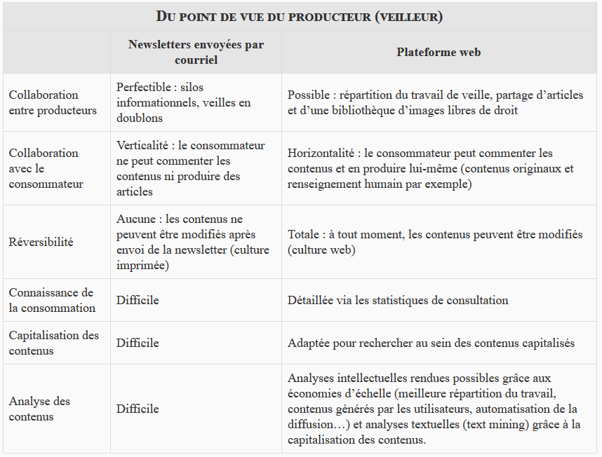
Les plateformes de veille

Slide 26
Les plateformes de veille

Slide 27
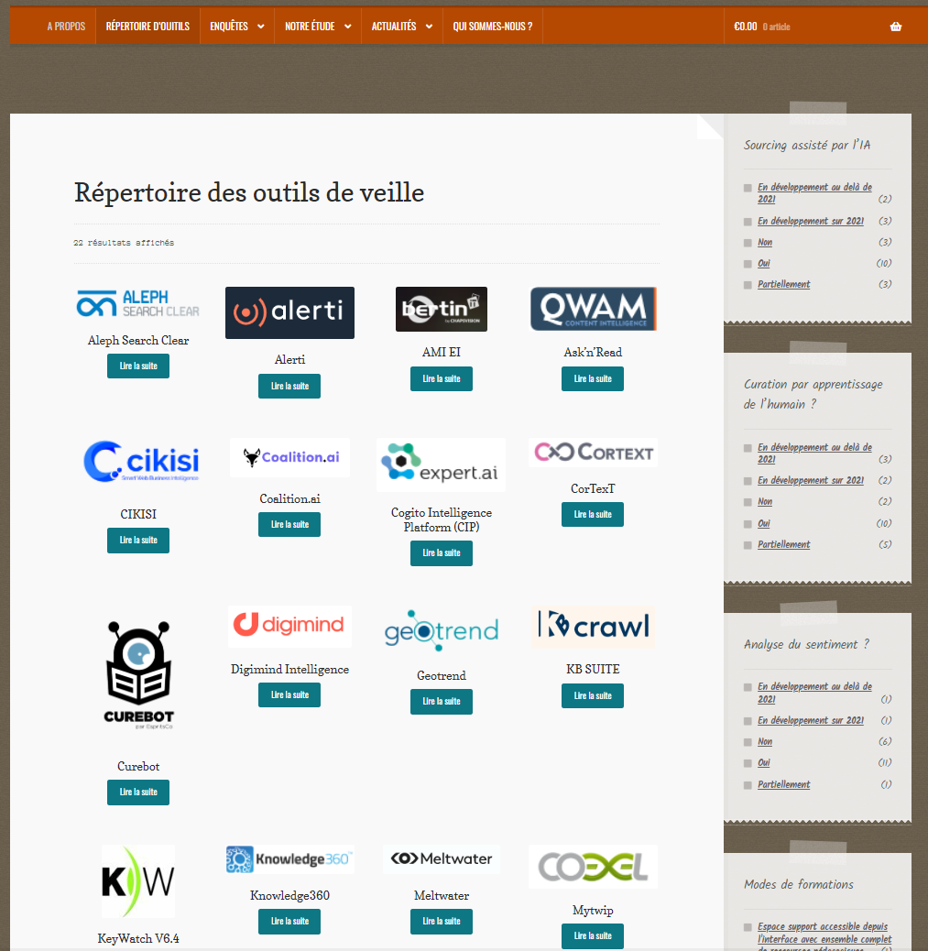
plateformes-de-veille.org

Slide 28
la veille collaborative

Slide 29
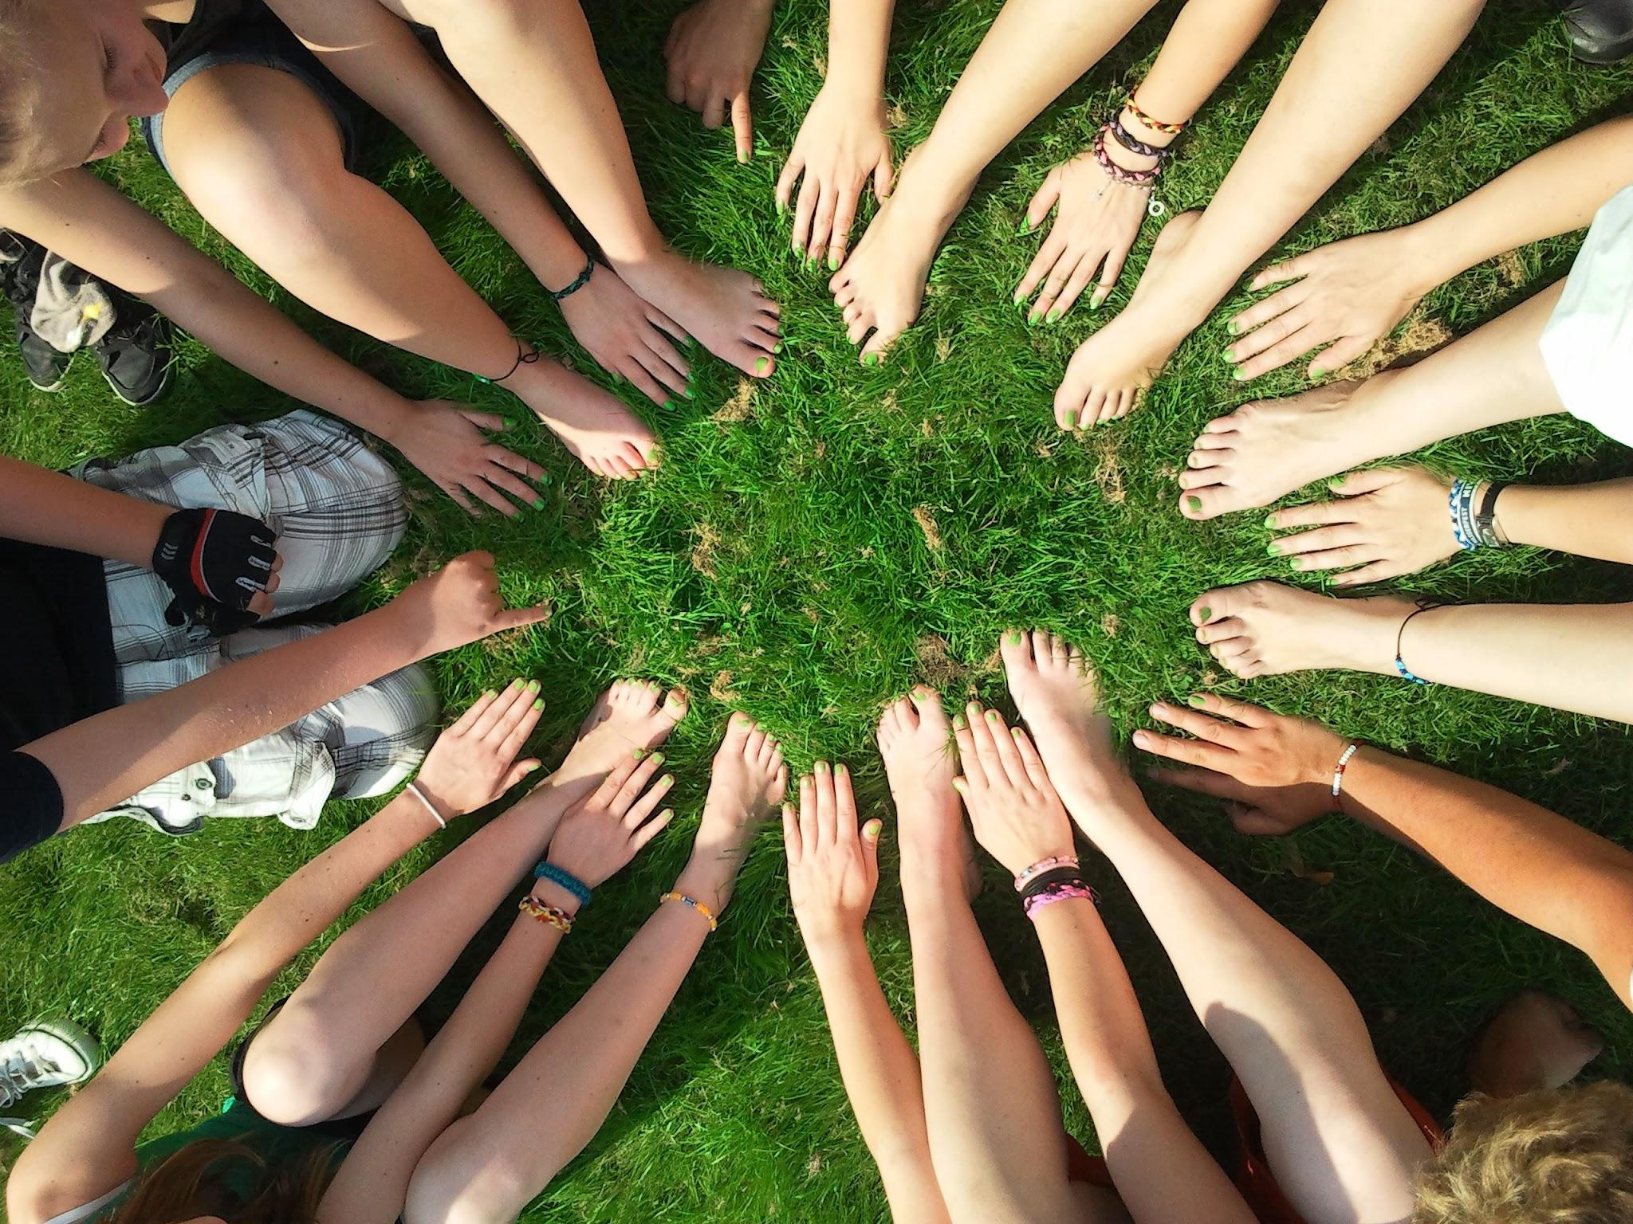
La veille collaborative
Web 2.0
Cellule de veille
La veille, c’est l’affaire de tous

Slide 30
Modèle de fonctionnement
L’usager est à la fois consommateur et producteur de la veille
amateur | expert
lecture | écriture
consommation | production

Slide 31
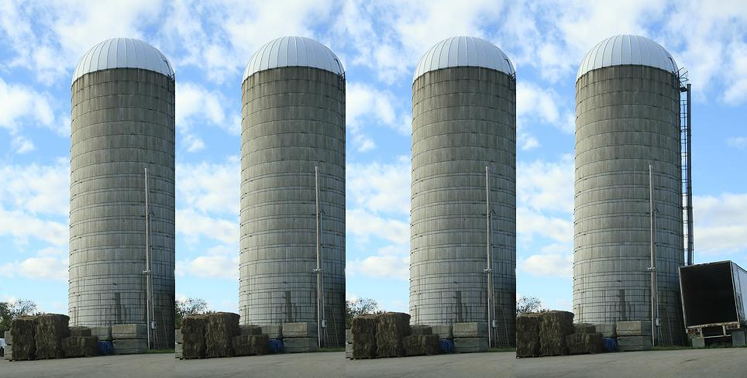
Les silos informationnels
Rétention d’information ?
Rivalités / concurrences
Honte de soi ?
Peur de disparaître ?
Résistance au changement ?

Slide 32
Taxonomie des motivations

Slide 33
la sagesse des foules

Slide 34
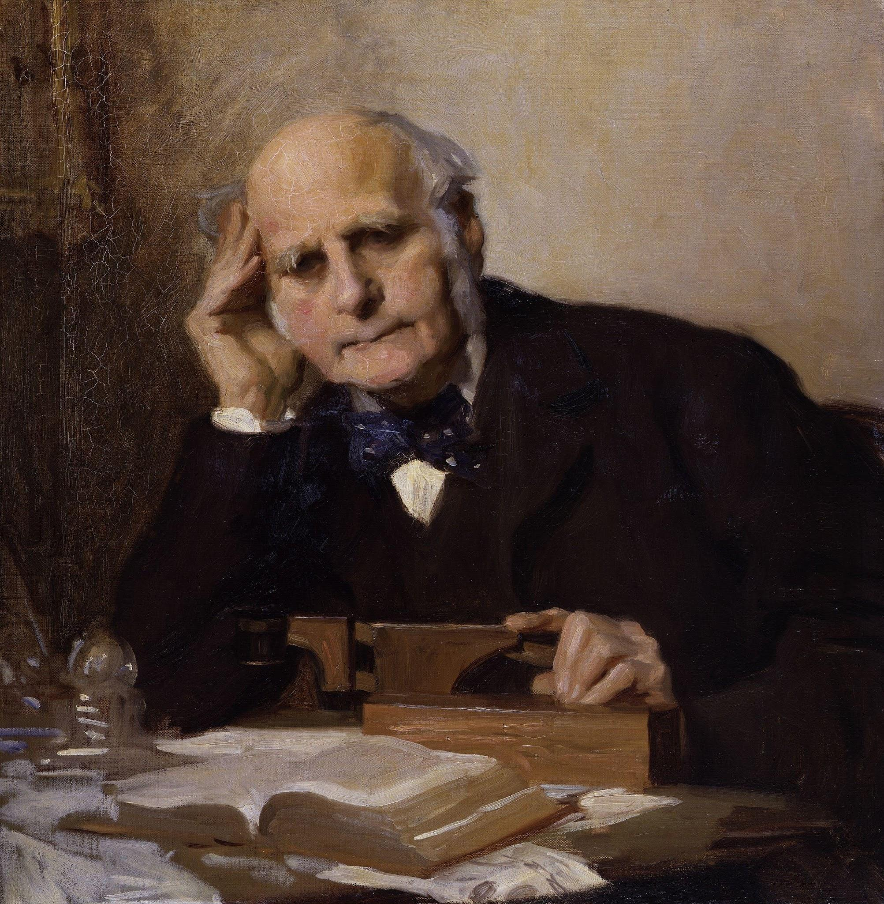
La sagesse des foules
En 1893, Francis Galton : concours pour deviner le poids d’un boeuf

Slide 35
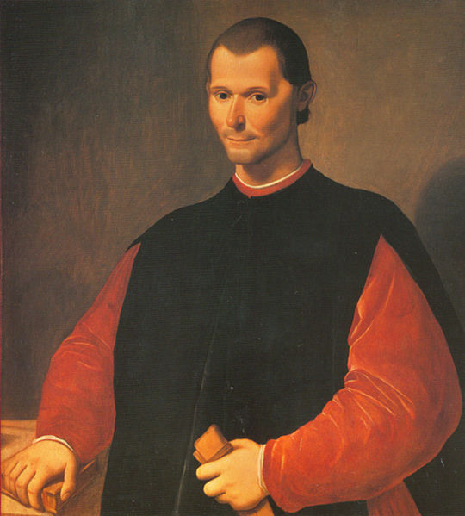
Intelligence collective et géopolitique
2011 : Good judgement project.
“Ce n’est pas sans raison qu’on dit que la voix du peuple est la voix de Dieu. On voit l’opinion publique pronostiquer les événements d’une manière si merveilleuse, qu’on dirait que le peuple est doué de la faculté occulte de prévoir et les biens et les maux. Quant à la manière de juger, on le voit bien rarement se tromper.” (Machiavel)
Santi di Tito [Public domain], via Wikimedia Commons

Slide 36
l’analyse

Slide 37
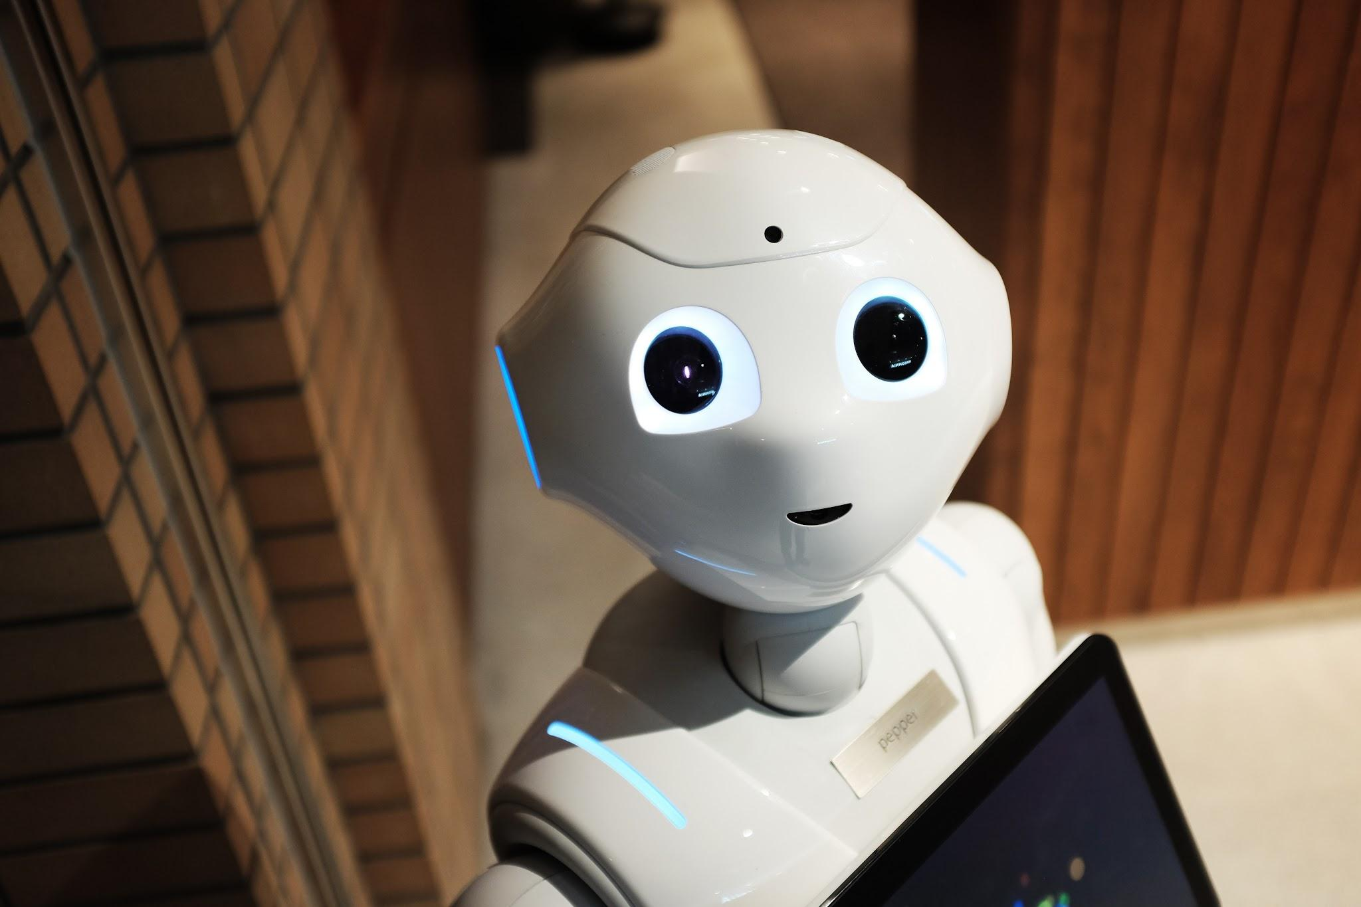
L’analyse
Résumés automatiques
Analyses
Synthèses

Slide 38
Intelligence artificielle vs humaine ?
Ne plus faire du travail de robot
Se concentrer sur l’analyse intellectuelle
Mais intensité du travail plus forte
Meilleures statistiques de consultation sur les contenus humains

Slide 39
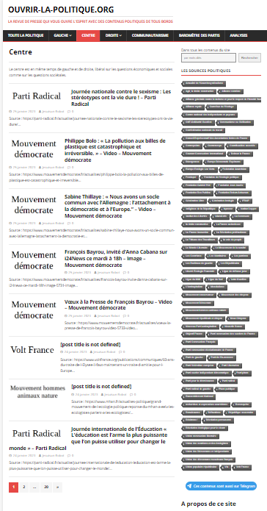
Expérimentations de l’API de GPT-4 vers WordPress
0.02 $ par article
Coût d’un peu plus de 500 € par an pour un peu plus 2000 articles de robots par mois
Dans CyberSEO :
"Rédige un résumé original de l’article ci-après en respectant les consignes suivantes :
– ne recopie pas une seule phrase de l’article d’origine
– ton résumé doit compter 5 % du nombre d’articles de l’article d’origine
– si une information présente dans l’article pourrait intéresser les autorités françaises, dis moi laquelle
Voici l’article à résumer :
%post_content%"

Slide 40
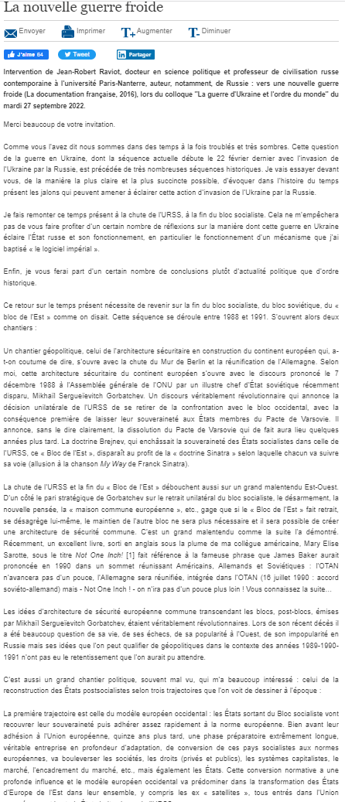
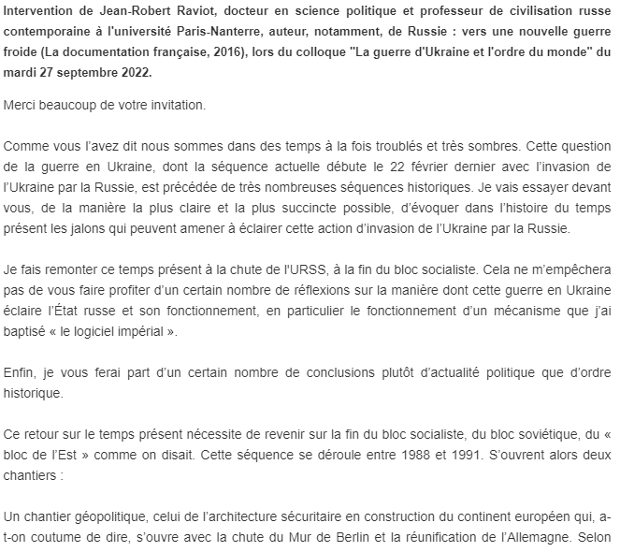
Résumé automatique

Slide 41
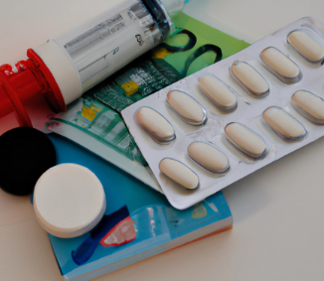
Image automatique
“Le gouvernement veut « réinterroger » le modèle de financement des médicaments”
Vers une émancipation des monopoles de droits d’auteurs sur les textes et les images ?

Slide 42
l’analyse text mining

Slide 43
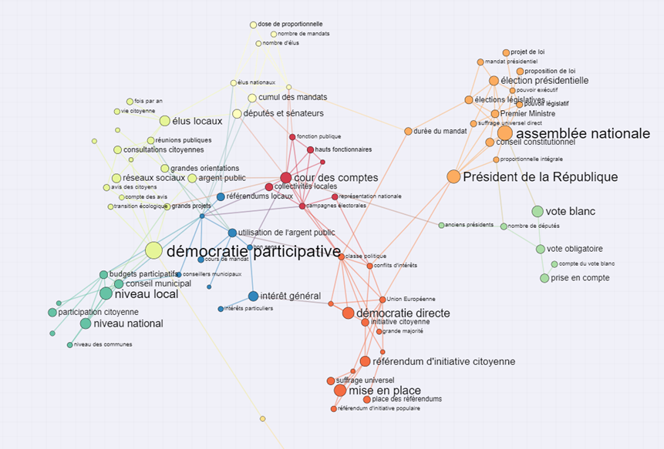
réseau sémantique
Les concepts au sein de 33 377 contributions citoyennes du Grand Débat au sujet de la démocratie participative.

Slide 44
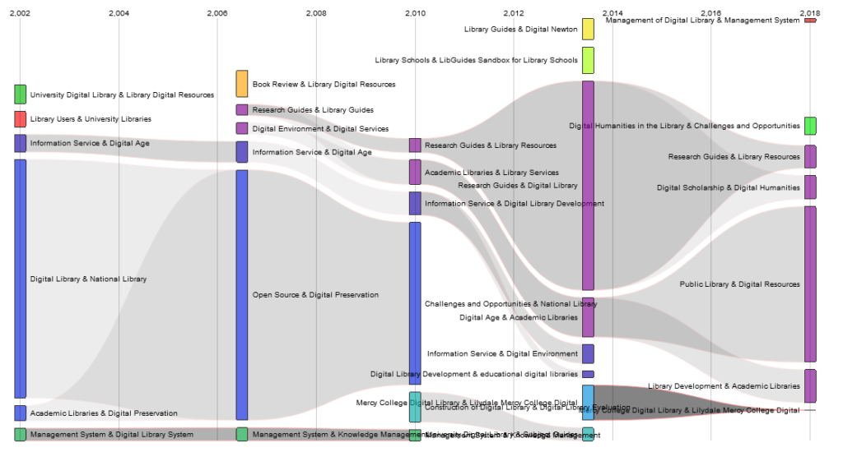
Tubes temporels
Les dynamiques temporelles des concepts autour de 19 703 articles dans la littérature scientifique extraits de Google Scholar au sujet de la numérisation des bibliothèques

Slide 45
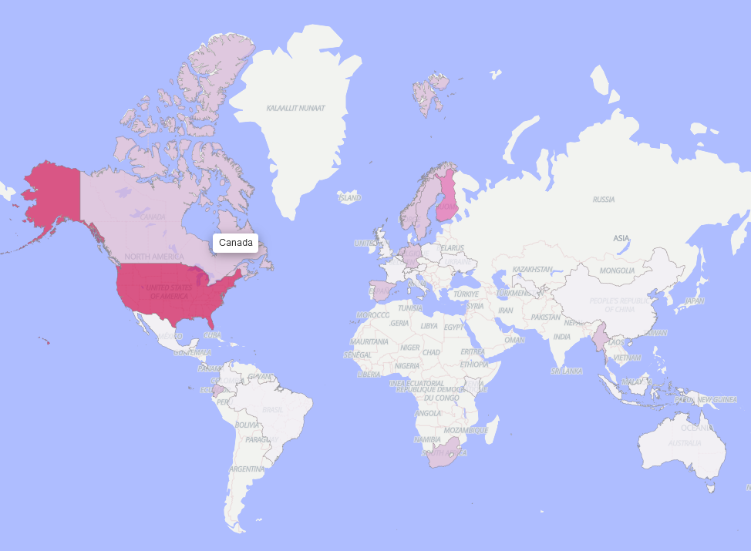
Géographie

Slide 46
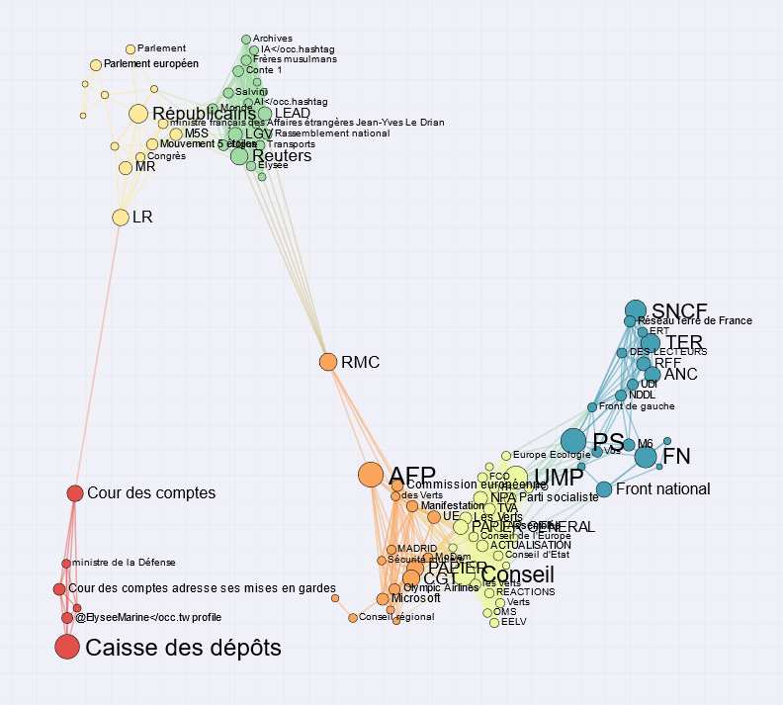
Annotation
Les organisations au sein de 6 542 articles de la presse nationale autour de la notion de gaspillage d’argent public

Slide 47
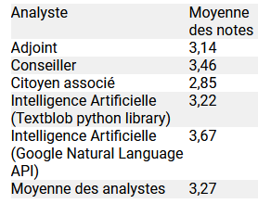
L’analyse du sentiment
https://Hanches-citoyen.org

Slide 48
Import du corpus dans CorTexT

Slide 49
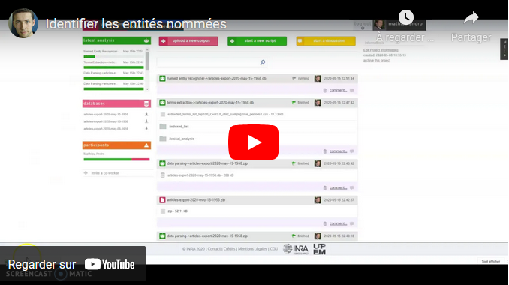
Détecter les entités nommées

Slide 50
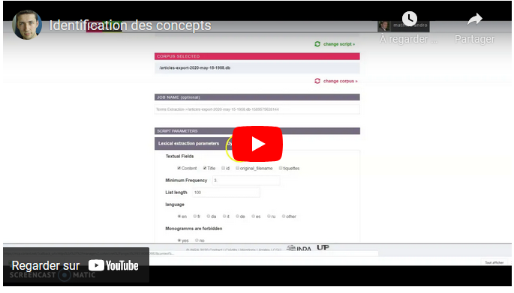
Identification des termes et concepts dans la littérature

Slide 51
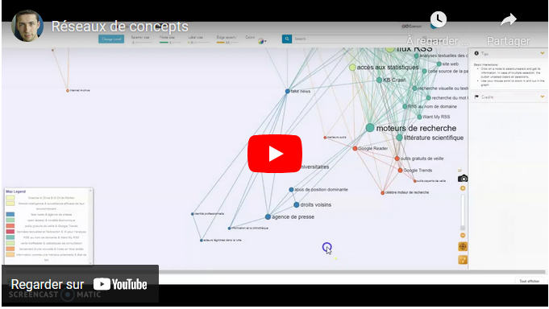
Clustérisation

Slide 52
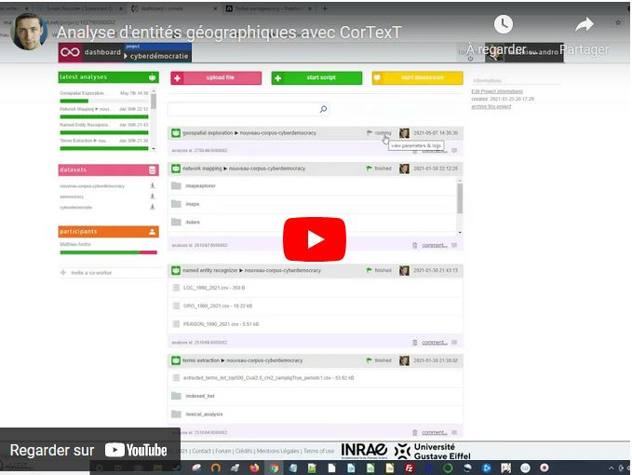
Analyse géographique

Slide 53
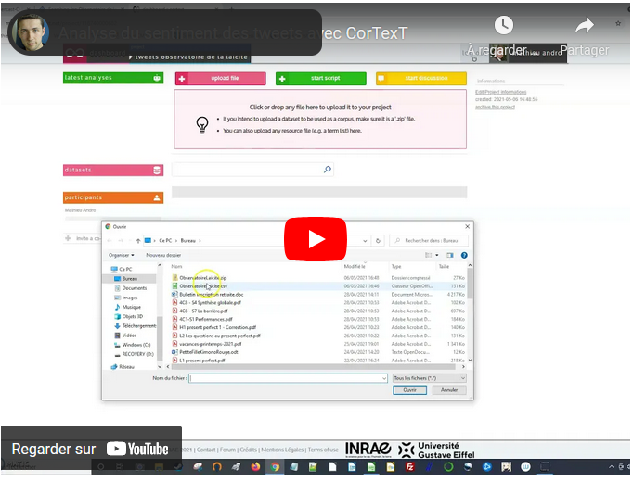
Analyse du sentiment

Slide 54
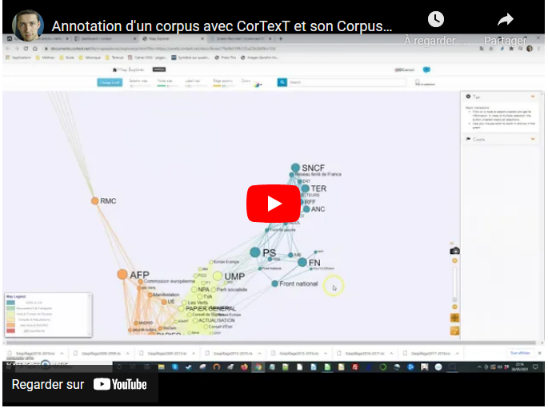
Utilisation d’un vocabulaire métier pour annoter et structurer un corpus

Slide 55
l’évaluation

Slide 56
Pour récapituler ce qu’on a vu

Slide 57
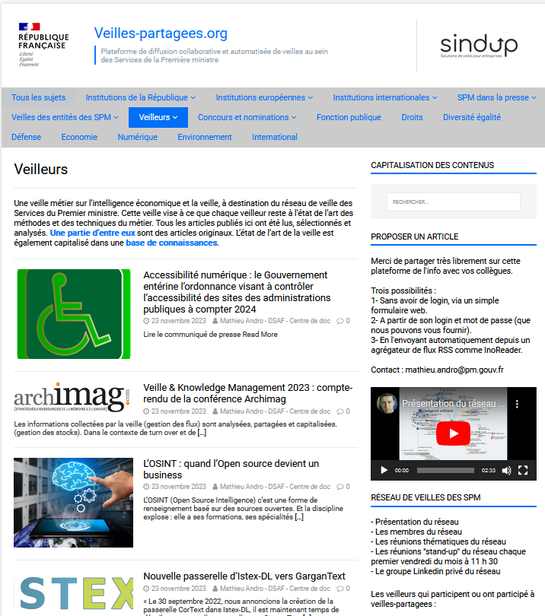
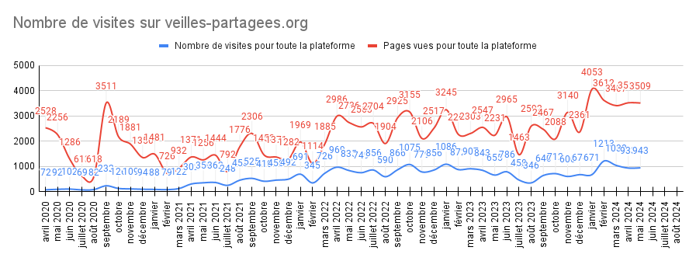
Nos résultats
20 entités qui contribuent
52 veilleurs qui participent ou ont participé
39 comptes InoReader
1 crawler KB Crawl pour 324 sources
près de 40 000 articles par an
37 000 articles par des robots
3 000 articles par des veilleurs
près de 30 000 vues de pages par an
plus de 9 000 visites par an

Slide 58
Réinternaliser les services de veille pour économiser au moins 400 000€ par an
 | Autres dispositifs | Notre dispositif
Dispositif complet de veille | < 45 000 € / an pour une plateforme de veille pro | > 17 000 € / an pour KB Crawl + InoReader + WordPress + CorTexT Commercialisé par Sindup
Surveillance de sources sans RSS | > 5 équivalent temps plein pour surveiller 350 sources à la main | > 200 000 € par an de travail sans grand développement personnel économisés
Veilles externalisées | 50 000 € pour chaque entité | > 60 entités au sein des SPM

Slide 59
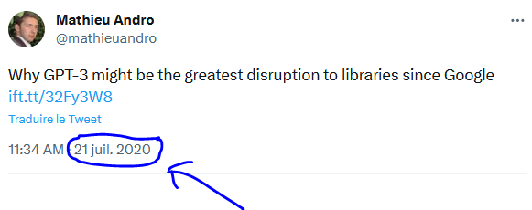
Anticipation d’opportunités bien avant novembre 2022

Slide 60
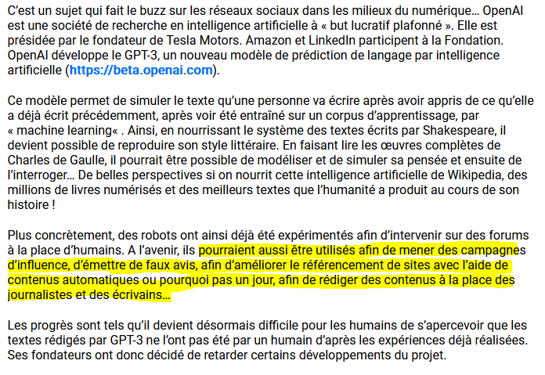
Anticipation technologique

Slide 61
l’intelligence artificielle

Slide 62
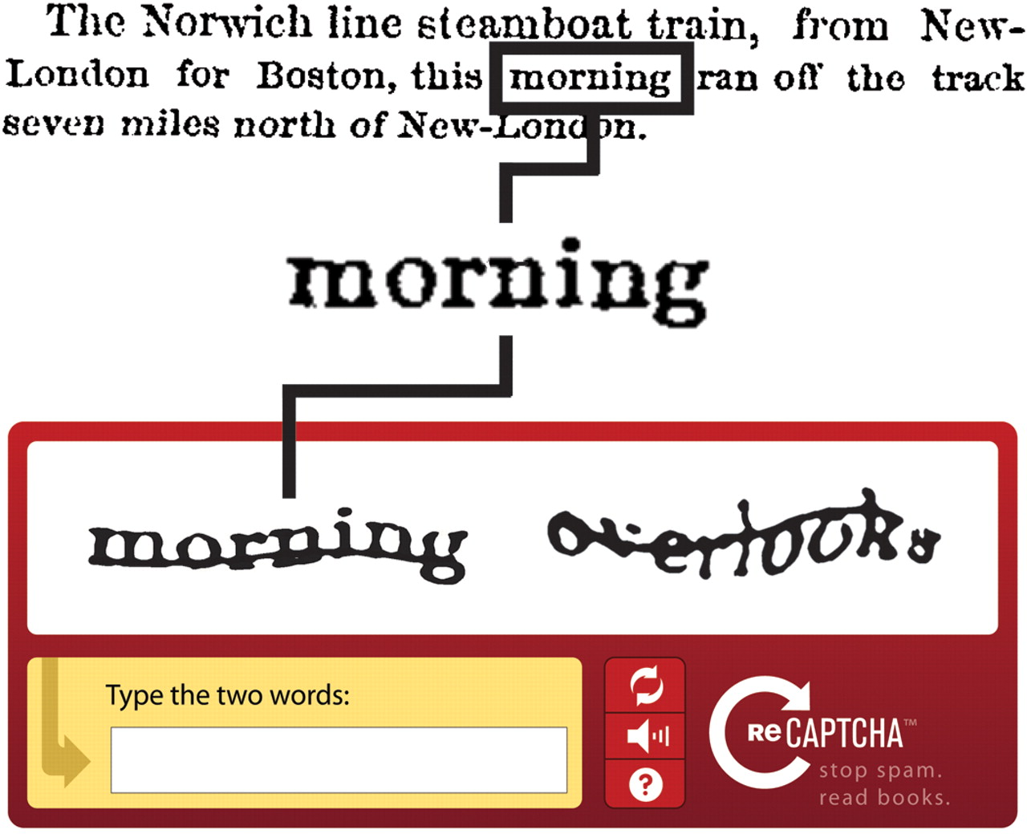
Intelligence collective (crowdsourcing) et intelligence artificielle

Slide 63
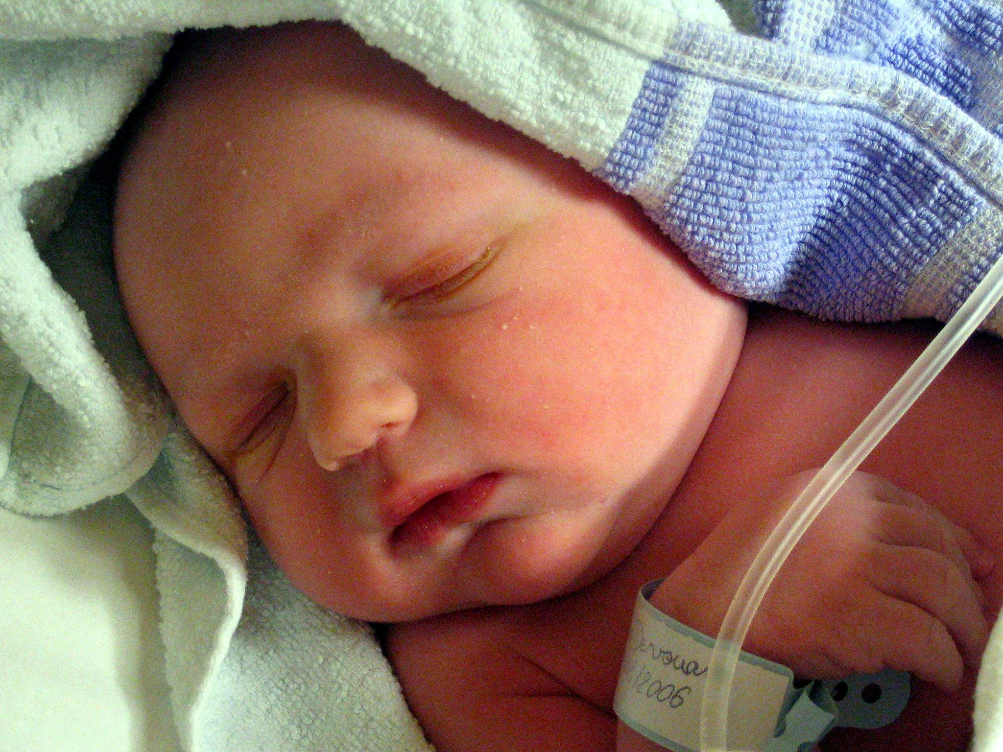
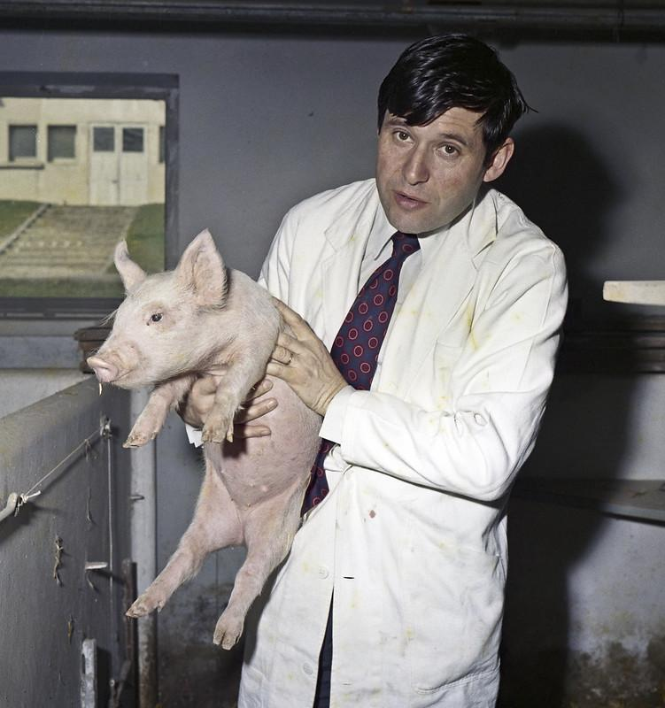
Comment nous nourrissons l’IA
No machine-readable author provided. Anthere assumed (based on copyright claims)., CC BY-SA 3.0 <http://creativecommons.org/licenses/by-sa/3.0/>, via Wikimedia Commons
1978 Mr Aumaitre au CNRZ-10-cliche Jean Weber, Inra, DIST, Jean Weber

Slide 64
Le machine learning et l’aquaculture

Slide 65
Des chatbots experts
Résumé, analyse
Transcription, comptes-rendus de réunions
Développement informatique, code
Oral blanc, exercices scolaires, comparaison de CV (cf https://www.youtube.com/watch?v=o3_iZLDVGSo)
Conversation en anglais, enseignement
Analyse de la littérature, Grand Débat National…
Expertise scientifique

Slide 66
Merci pour votre attention
Mathieu Andro
Animateur du réseau de veille des Services du Premier ministre
mathieu.andro@pm.gouv.fr
https://bibliotheque-numerique.fr
Diaporama : https://tinyurl.com/msxs9u9v

